Slide 1
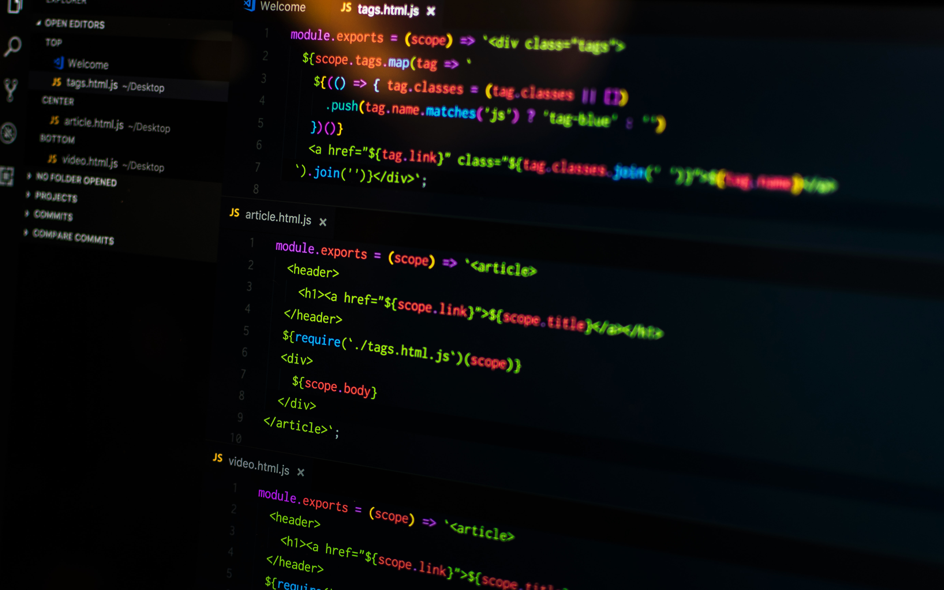
Linguagens de Marcação e Scripts
Prof. Victor Farias

Slide 2
Objetivos
Objetivos Gerais
Entender como usar scripts e linguagens de marcação para construir interfaces dinâmicas
Objetivos específicos:
Conhecer e aplicar conceitos de HTML e CSS
Conhecer e aplicar conceitos de HTML5
Conhecer e aplicar conceitos de Javascript
Conhecer e aplicar conceitos de JSON

Slide 3
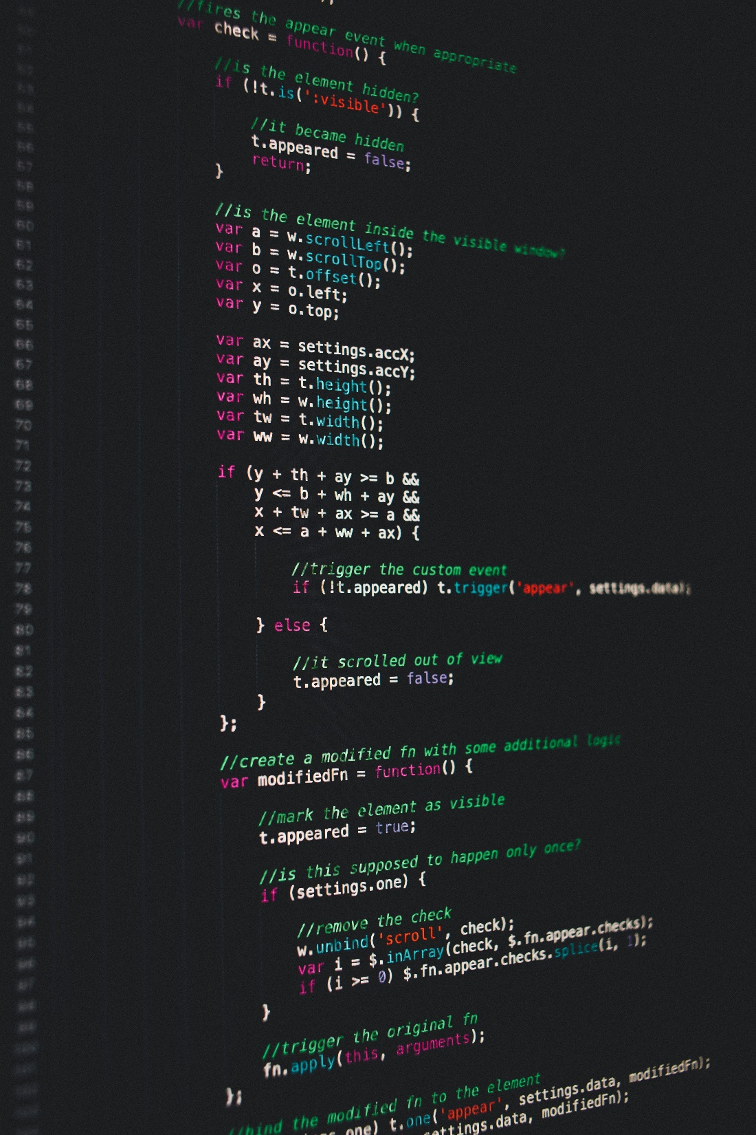
Conteúdo Programático
HTML
Tags, atributos, elementos semânticos...
CSS
Seletores, cores, fundos, bordas...
Layouts
Componentes
JavaScript
HTML DOM
JSON
AJAX
BootStrap

Slide 4

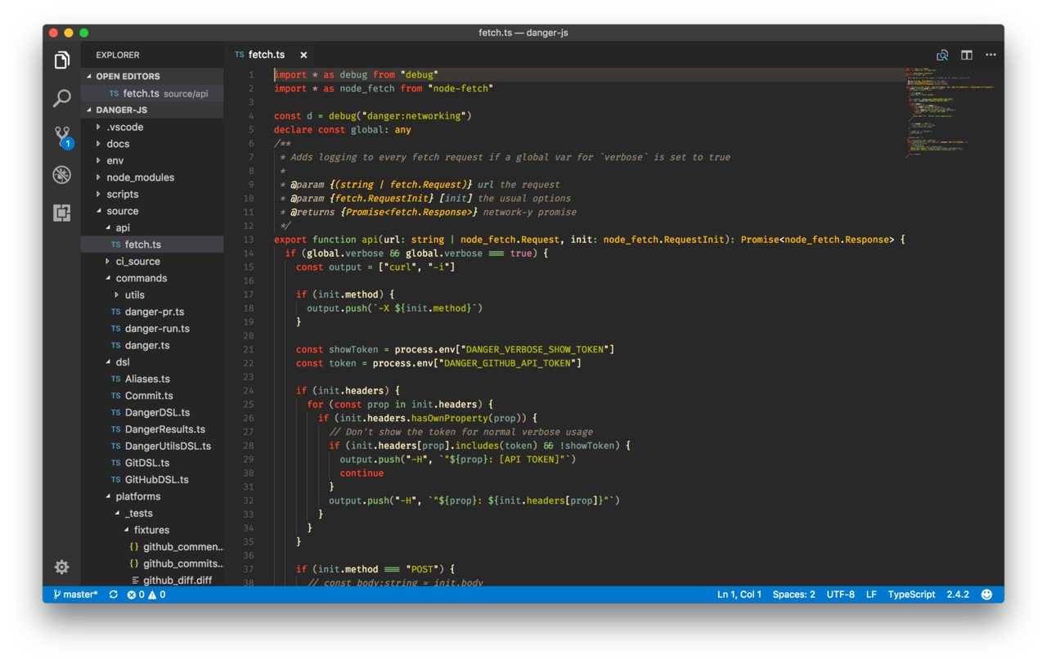



Ferramentas
Editor de código: Vscode
Plataforma de ensino: Moodle
Avisos oficiais: Telegram
Referência: w3schools.com
Comunicação: e-mail (victor.aefarias@gmail.com) e telegram (@victorfarias0)
VSCode

Slide 5
Avaliação
Atividades + Provas
Cada atividade tem seu peso. Se não estiver especificado, é peso 1.
Entrega atrasada: 2 pontos de desconto por dia
Nota final = 0,2*(média_atividades)+0,8(média_provas)
Se nota final maior ou igual a 7
Aprovado!
Se nota final entre 4 e 7
Avaliação final
Aprovado se (nota final + Avaliação)/2 maior ou igual 5

Slide 6
Dinâmica Atividades
As atividades são feitas em sala e terminadas em casa
Teremos atividade em sala na maioria das aulas
Pode entregar atrasado com desconto de 2 pontos por dia
Se perder alguma atividade, é melhor fazer a atividade perdida (mesmo que não valha nada) para treinar a matéria anterior
É difícil fazer uma atividade sem fazer as anteriores
O conhecimento em programação é uma escada
Feedback das atividades é em sala
Individualmente, por demanda de vocês
Para todos, por correção da atividade em sala

Slide 7
Observações importante!
Autonomia
Atividades são individuais
Monitores e amigos podem ajudar pontualmente
Mas é necessário haver uma autonomia em fazer os trabalhos
Cuidado para não usar seus monitores como muletas
Trabalhos ficam super parecidos (quase cópia)
É preciso independência! Afinal, a prova é individual
PS: Cuidado com a propaganda negativa dos veteranos!

Slide 8
Erros
Erros fazem parte do aprendizado!
É preciso saber resolver os erros sozinho.
Melhor processo de aprendizado: entender o erro e tentar consertar. Se não conseguir, pede ajuda.
Erro comum: Mudar o código na tentativa/erro sem entender o que está acontecendo

Slide 9
Processo de resolução de erros
O que fazer?
Ler mensagem de erro com calma
Traduzir para português
Tentar entender
Olhar o inspetor do navegador: verificar onde estão os elementos, se as regras css funcionaram…
console.log é seu melhor amigo! Imprimir variáveis na tela seguindo o fluxo da execução
Se não conseguir
Olhar no google
Falar com o professor/monitor/amigo

Slide 10
Prof. Victor Farias
Perguntas?

